Slide 1




“ СИНТЕЗ И ФИЗИКОХИМИЧНО ОХАРАКТЕРИЗИРАНЕ НА ОКСОСЕЛЕНАТИ(IV,VI) И ОКСОТЕЛУРАТИ(IV,VI) НА ПЛАТИНОВИ МЕТАЛИ”
О Т Ч Е Т
НИХ 501/2024
(първа година)
Ръководител на проекта: доц. д-р В. Георгиева

Slide 2
Работен колектив:
1. доц. д-р Веляна Георгиева
2. доц. д-р Ления-Незает Гонсалвеш
3. проф. д-р Румяна Янкова – Аврамова
4. доц. д-р Ивайло Танков
5. Кремена Тодорова – докторант
6. инж. Георги Русев – докторант
7. Цветелина Йотова – докторант
8. хим. Соня Йорданова – млад учен
9. Радостина Димитрова– магистър,
спец. ИИТХХО, Фак. № ИТТХтп-69

Slide 3
Цел:
Да се получат неизвестни до момента оксоселенати(IV,VI) и оксотелурати(IV,VI) на платинови метали, които да се охарактеризират посредством различ-ни физикохимични методи на анализ за изясняване на тяхната структура и свойства.

Slide 4
Решени задачи:
01
02
Литературна справка
Методика за твърдофазен синтез
03
04
Хидротермален синтез
Физикохимично характеризиране
➢ относно получаването и синтеза на оксоселенати(IV, VI) и оксотелурати(IV,VI) на платинови метали
➢ Разработена е методика за получаване на селенити, селенати, телурити и телурати на платиновите метали
PtCl₄ +NaHSeO₃;
PdCl₂+NaHSeO₃;
RhCl₃+NaHSeO₃;
FT-IR, XRD, UV-vis
05
Каталитични свойства
➢ на селенсъдържащи йонни течности, нанесени върху биовъглен от водорасли

Slide 5



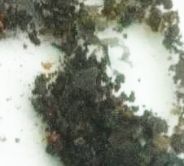
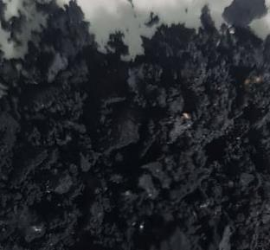
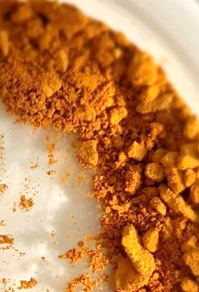
Хидротермален синтез
при 200°C
за 100 часа
в 50 ml автоклави
PtNP
PdNP
RhNP
PtCl₄ +NaHSeO₃
PdCl₂+NaHSeO₃
RhCl₃+NaHSeO₃

Slide 6
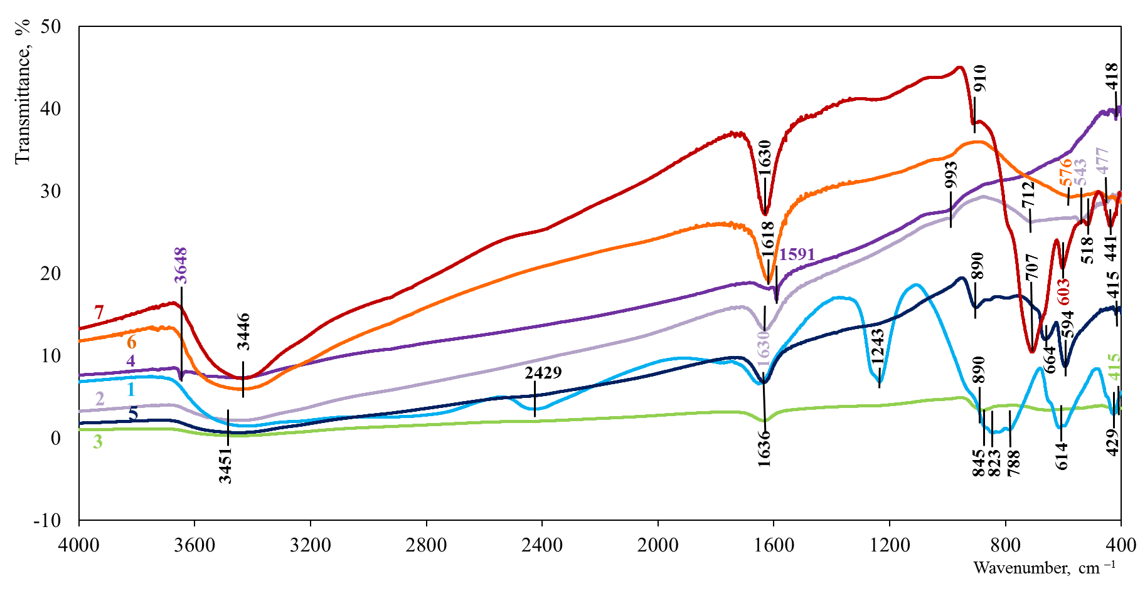


FT-IR - spectroscopy
1 – NaHSeO₃, 2 – PtCl₄, 3 – PtNP, 4 – PdCl₂, 5 – PdNP,
6 – RhCl₃х3Н₂О, 7 – RhNP

Slide 7
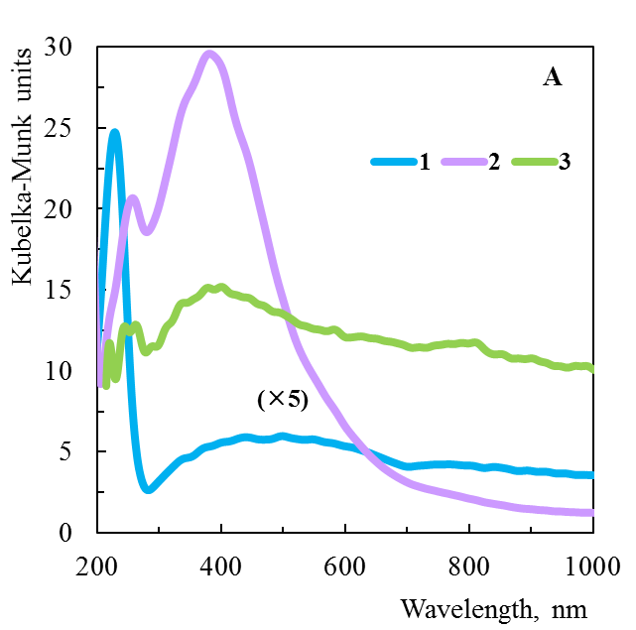
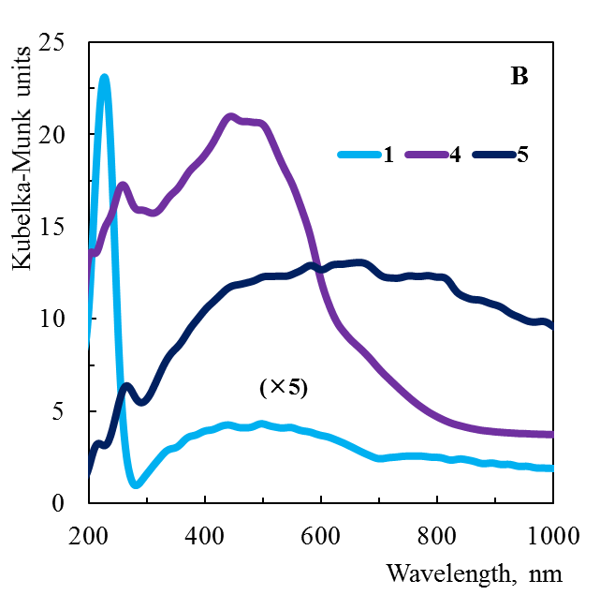
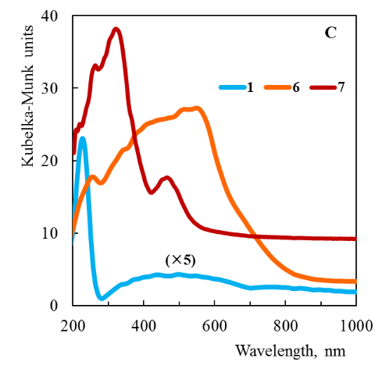
UV- vis – spectroscopy
1 – NaHSeO₃,
2 – PtCl₄ х n Н₂О,
3 – PtNP
1 – NaHSeO₃,
6 – RhCl₃х3Н₂О 7 – RhNP
1 – NaHSeO₃,
4 – PdCl₂ х nН₂О,
5 – PdNP

Slide 8


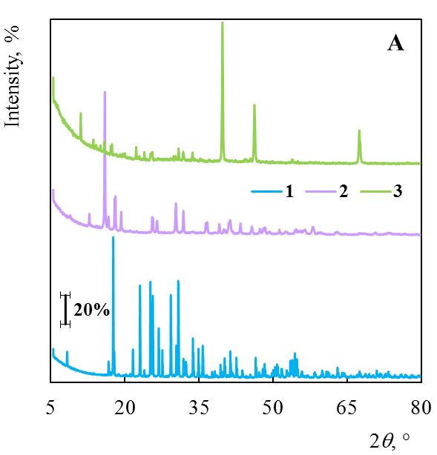
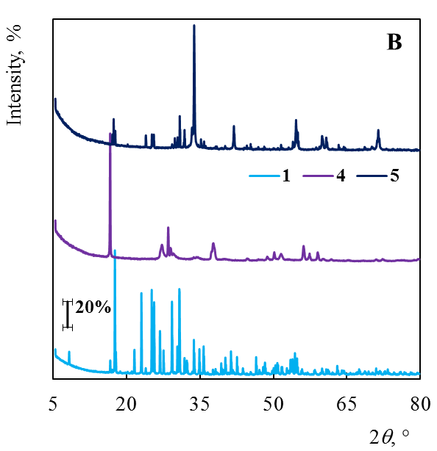
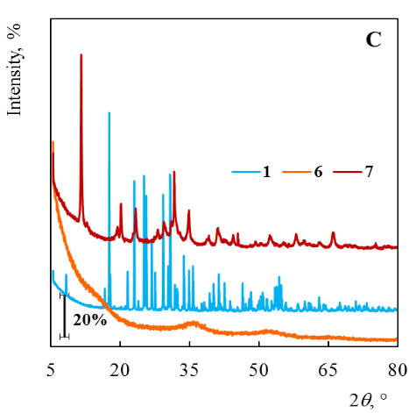
X–ray diffraction
1 – NaHSeO₃,
2 – PtCl₄ х n Н₂О,
3 – PtNP
1 – NaHSeO₃,
6 – RhCl₃х3Н₂О 7 – RhNP
1 – NaHSeO₃,
4 – PdCl₂ х nН₂О,
5 – PdNP

Slide 9
Общо Финансиране: 7200 лв.
Разходване на средствата:
Други материали и активи 3156.72 лв.
– Кварцова тръба за тръбна пещ
– Реактиви
–Стълария
–Материали
Външни услуги 2056.00 лв.
–Анализи
–Копирни услуги -постер
Командировки 229.39 лв.
Такси правоучастия конференции 640.00 лв.
Изплащане на възнаграждения 0.00 лв.
Рецензенти 65.00 лв.
Административно обслужване 720.00 лв.

Slide 10
Научни резултати
Брой научни публикации, които са реферирани и индексирани в световни вторични литературни източници
K. Todorova, V. Georgieva, S. Genieva, Hydrothermal synthesis of nanoscaled materials containing platinum group metal using sodium hydrogensenite, 63 Science Conference of Ruse University, Bulgaria, v. 63 (2024) p. 44 – 49.
Брой научни публикации, които са публикувани в издания с импакт фактор (Web of Science) и импакт ранг (Scopus) няма
K. Todorova, V. Georgieva, S. Genieva, A review of stuties on the synthesis and physicochemical properties of platinoid oxoselenates(IV,VI), (подготвя се за списание с импакт-фактор).
Брой цитати на изследователския състав, появили се в научната литература през отчетния период – 277

Slide 11

Мерки за осигуряване на публичност на резултатите
Конференция
Симпозиум
Кр. Тодорова, В. Георгиева, С. Гениева, Хидротермален синтез на наноразмерни материали, съдържащи хидрогенселенити на платинови метали, Научна конференция с международно участие, Русенски университет “Ангел Кънчев”, Филиал – Разград, 09.11-10.11.2024. (Постер)
Ivaylo Tankov, Lenia Gonsalvesh, Ganka Kolchakova, Zilya Mustafa, Antonia Ilieva, Yancho Hristov, Catalytic properties of selenium and phosphorus ionic liquids heterogenized on algae-based biochar, 13th International Symposium on Heterogeneous Catalysis, Burgas, 01.09.2024 – 05.09.2024. (Poster)

Slide 12
БЛАГОДАРЯ
ЗА
ВНИМАНИЕТО!

